Slide 1



الوحدة الثالثة :
البرمجة في سكراتش
خامس
-
سادس
ابتدائي
معلمة المادة : ريوف الدوسري

Slide 2
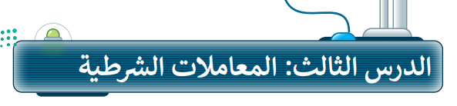

لبنات اسأل وجاوب
لبنة اربط
إجراء محادثة مع الكائن
المعاملات الشرطية
كيفية عمل لبنة إذا ثم if than

Slide 3

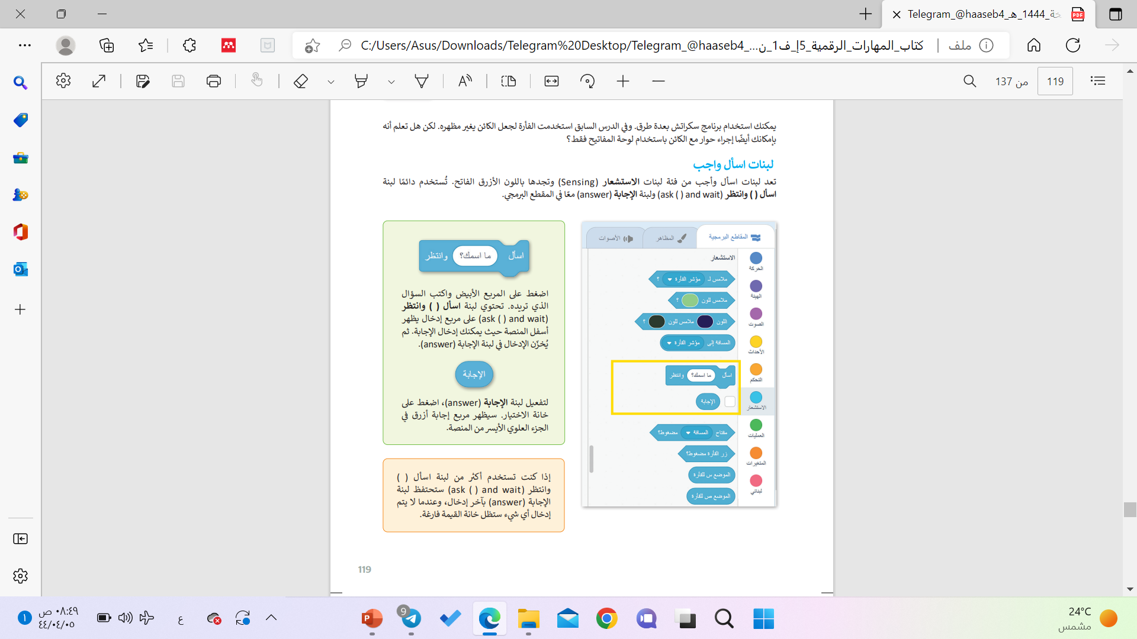

Slide 4

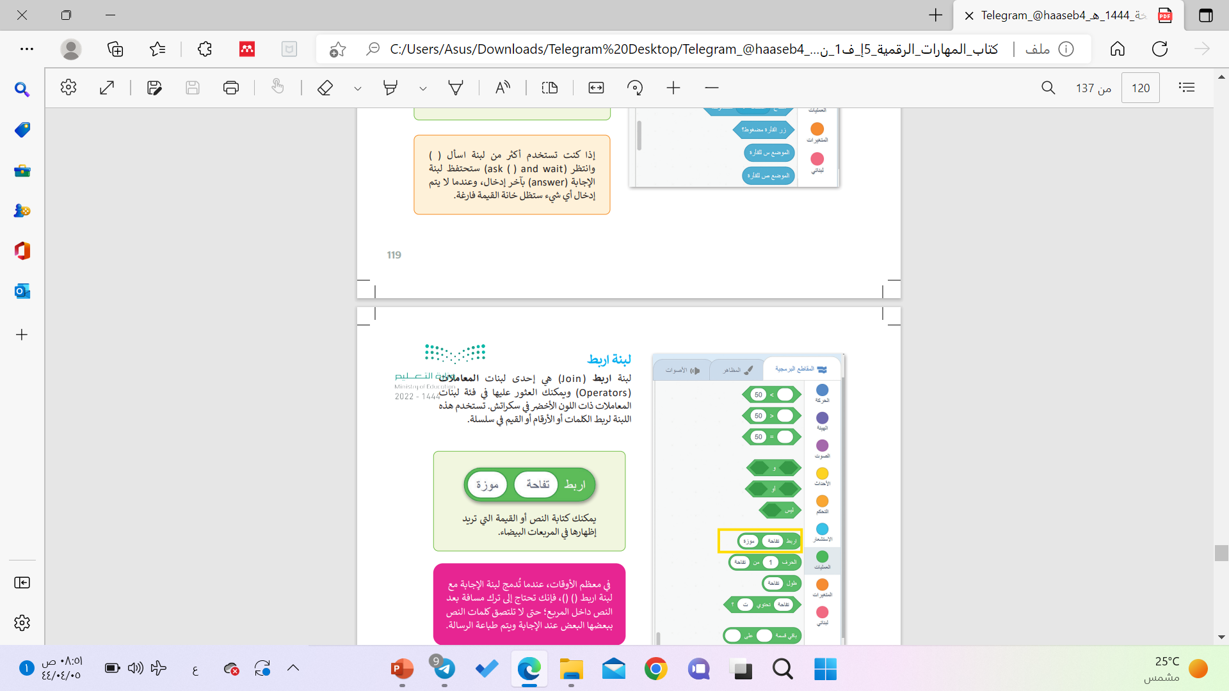

Slide 5

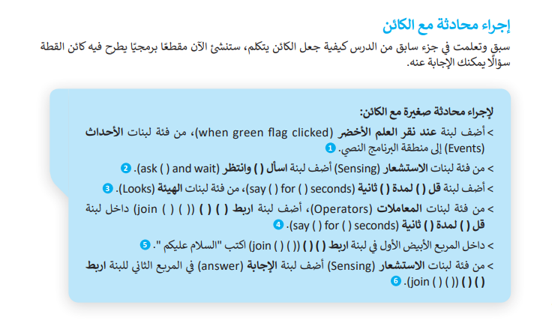

Slide 6
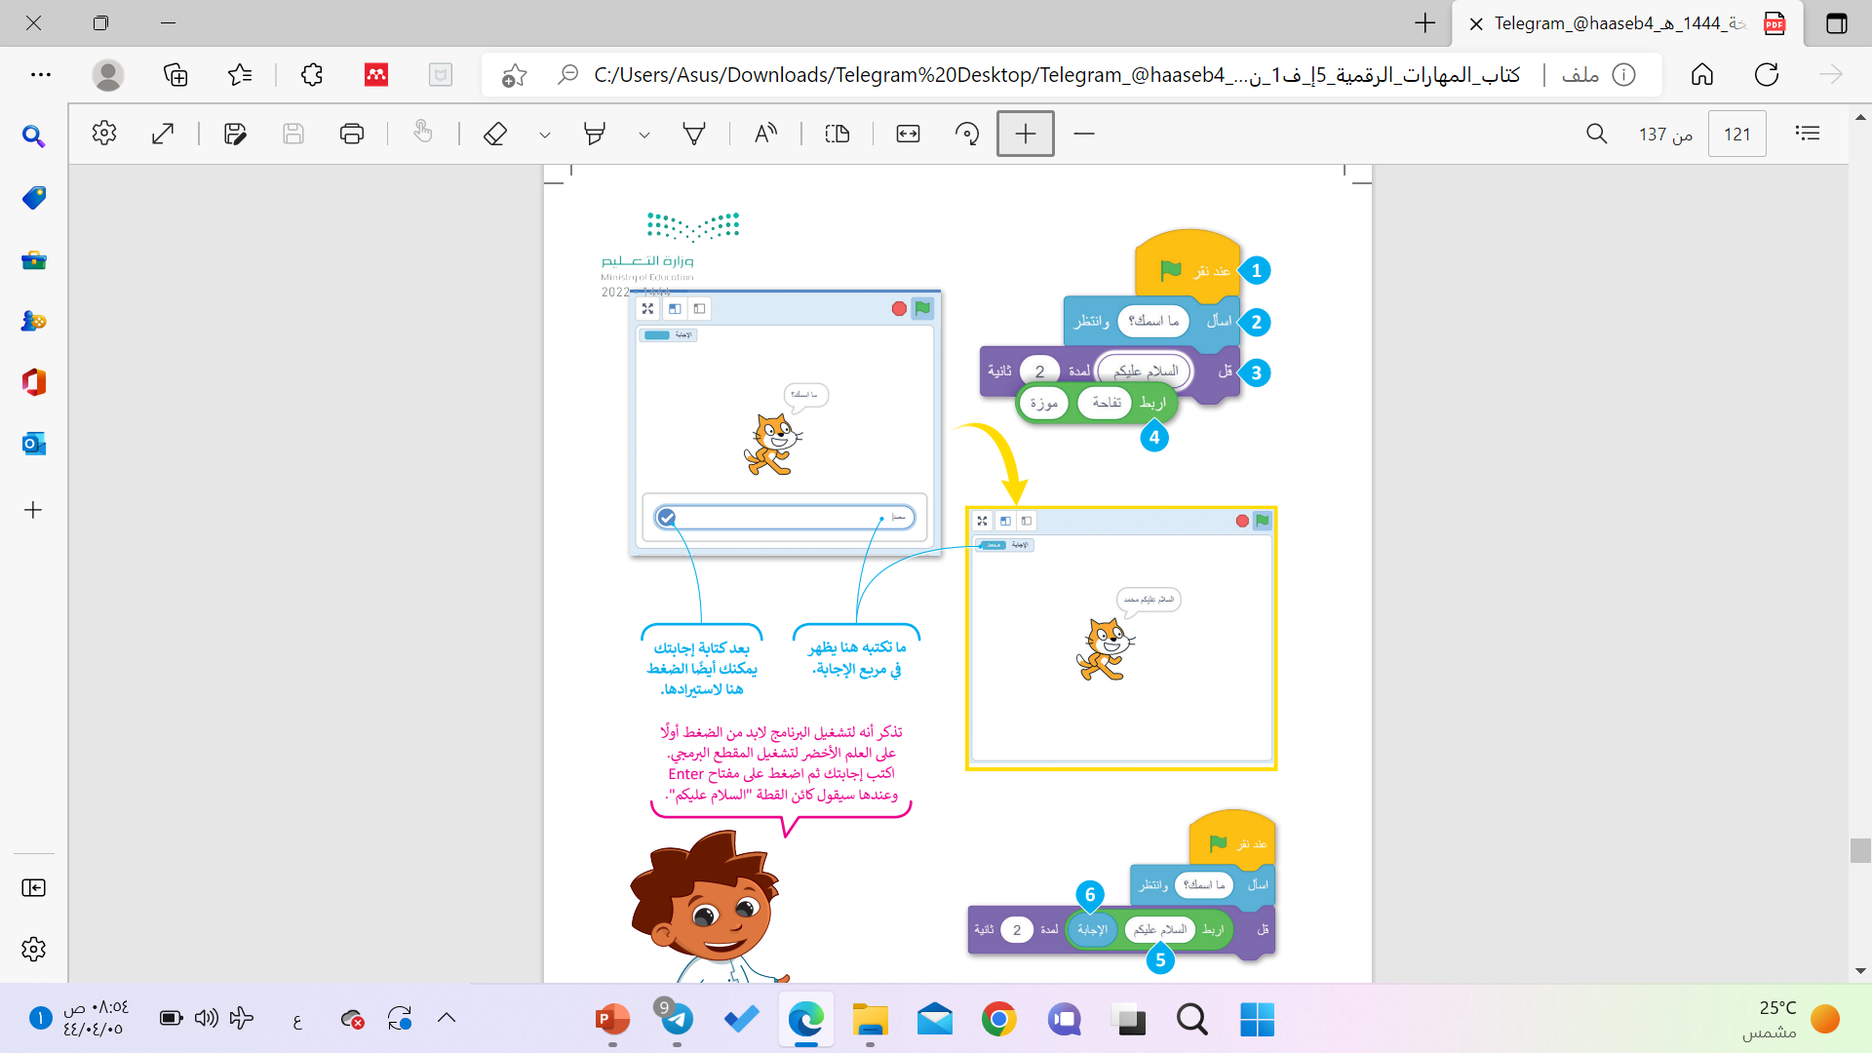

Slide 7

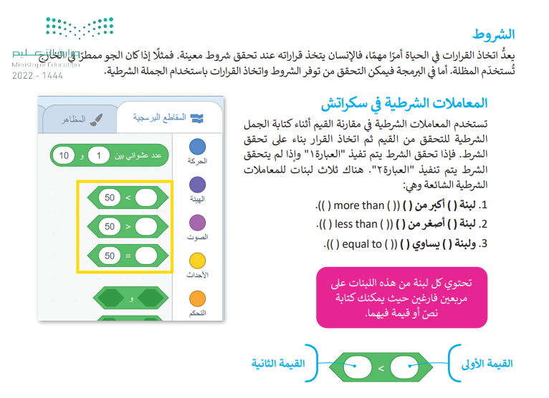

Slide 8
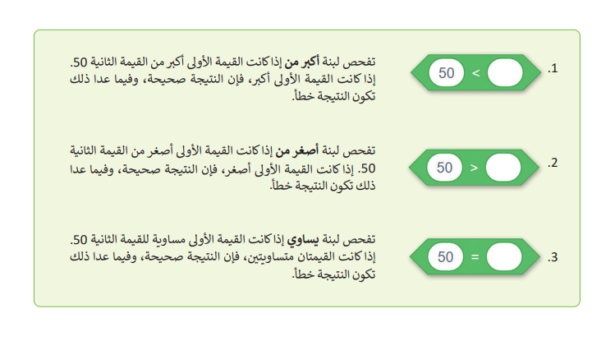

Slide 9
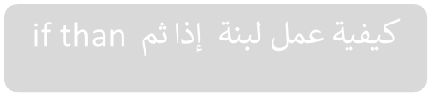
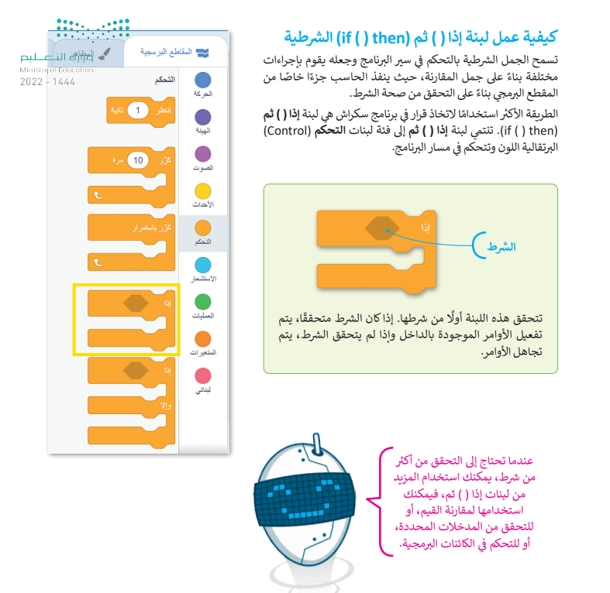
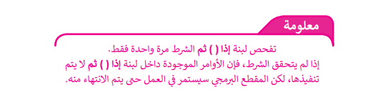

Slide 10



طالبتي
لنحلّ مع بعضنا هذا التدريب

Slide 11
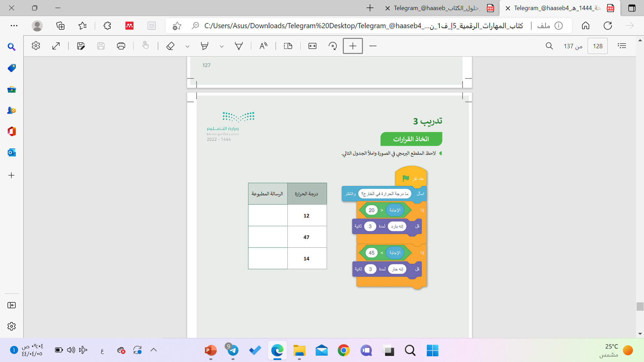
إنه بارد
إنه حار
إنه بارد

Slide 12
طالبتي
لا تنسي الواجب ومراجعة الدرس على منصة مدرستي

Slide 13


غاليتي .. تذكري دائماً قول الله تعالى (وقل رب زدني علماً) فيجب علينا تعلم كيفية التعامل مع الحاسب الآلي لنسعى جميعاً في تطور مملكتنا فالمملكة تركز على اتخاذ أسلوب جديد ومحسن لتسريع مراحل التطور المتعلقة بالتحول الرقمي وذلك من خلال تبني وتنفيذ أحدث أنظمة الاتصالات السلكية واللاسلكية وتكنولوجيا المعلومات والاتصالات وهذا يعتمد اعتماد تام على أجهزة الحاسب الآلي

Slide 14

سبحانك اللهم وبحمدك اشهد أنه لاإله إلا أنت استغفرك وأتوب إليك

